Slide 1
МККК(Международный комитет Красного Креста)
А.Е.А

Slide 2
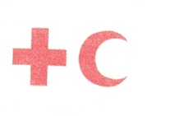
МККК
Международный комитет Красного Креста- составная часть единого Международного движения Красного Креста и Красного Полумесяца , основанного 1863г. В Женеве и действующего в ситуациях вооруженного конфликта.

Slide 3
Международное общество Красного Креста и Красного полумесяца.
Inter arma caritas /Милосердие на поле брани
Международное движение Красного Креста и Красного Полумесяца является самым крупным гуманитарным сообществом мира. Его цель состоит в облегчении человеческих страданий, защите жизни и здоровья людей и отстаивании человеческого достоинства, особенно во время вооруженных конфликтов и других чрезвычайных ситуаций. Движение действует во всех странах мира и его поддерживают миллионы добровольцев.

Slide 4
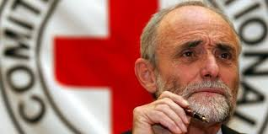
Президент МККК.
Президентом Ассамблеи МККК с 2000 года является Якоб Келленбергер, доктор филологических наук Цюрихского университета бывший министр иностранных дел Швейцарии.

Slide 5
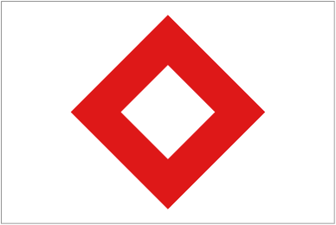
Новый знак.
Международное Движение имело две общепризнанные эмблемы — красный крест и красный полумесяц. Национальное общество Израиля отказывалось применять эти символы, считая их религиозными. Поэтому, в качестве нейтрального в отношении религий и государственной принадлежности, решили ввести ещё одну эмблему — Красный кристалл. Эта эмблема используется наравне с красным крестом и красным полумесяцем.
Принятие этого символа позволило Израилю войти в Международное Движение Красного Креста и Красного Полумесяца, а специалисты из Израиля теперь могут оказывать медицинскую и гуманитарную помощь по всему миру, используя эмблему красного кристалла и под защитой международных законов.

Slide 6
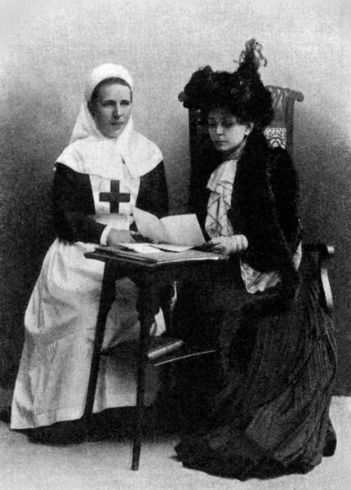
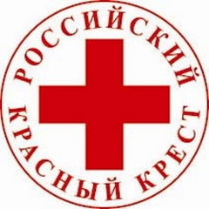
РОКК
В 1854 году, во время Крымской войны, великая княгиня Елена Павловна открыла в Санкт-Петербурге Общину сестер милосердия, которых готовили для работы в военных госпиталях осажденного Севастополя. Эта Община стала прообразом Общества Красного Креста.
15 мая 1867 года император Александр II утвердил Устав «Общества попечения о раненых и больных воинах», что стало датой основания Общества, которое в 1879 году было переименовано в Российское общество Красного Креста (РОКК). Оно находилось под покровительством Императрицы Марии Александровны.

Slide 7
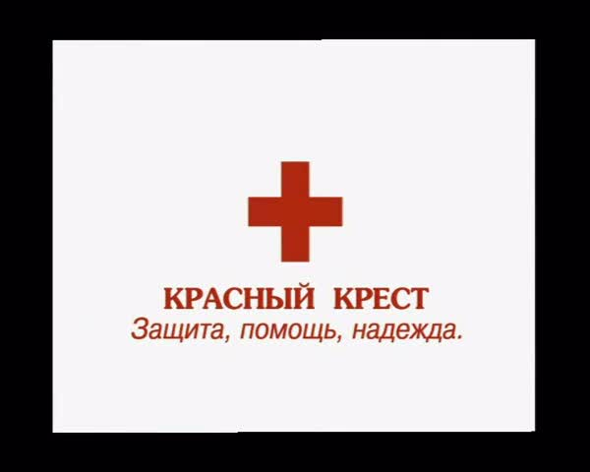
150 лет на стороне добра.
29 октября 1863 г., ровно 150 лет назад, было создано Международное движение Красного Креста и Красного Полумесяца. Сегодня МККК работает в 92 странах мира и насчитывает около 13 тыс. сотрудников. В России Комитет действует более 20 лет. Его работа связана с оказанием помощи на территории Северного Кавказа, а также распространением знаний о международном гуманитарном праве, защитой жизни, здоровья и человеческого достоинства, особенно во время вооружённых конфликтов.

Slide 8
Вопросы:
1.Где и в каком году основан МККК?
2.Кто является президентом Ассамблеи МККК?
3.Почему решили внести новую эмблему?
4.Кто открыл Общину сестер милосердия?
5.Во скольких странах работает МККК?
В 1863 г.
Якоб Келленбергер
Елена Павловна
В 92 странах

